Slide 1
Урок английского языка
«Мир профессий в Хогвортсе»
5 класс
Савельева Алена Сергеевна учитель английского языка
МБОУ «Многопрофильный лицей №37»

Slide 2
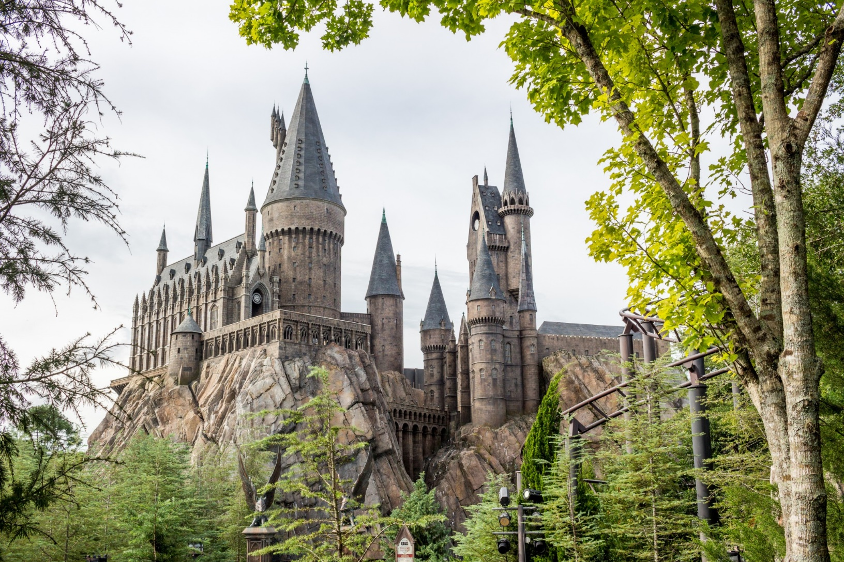
Hogwarts

Slide 3
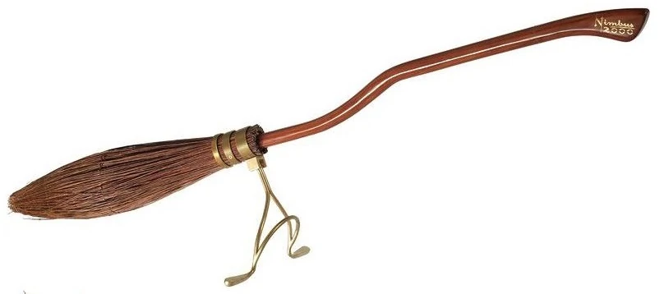
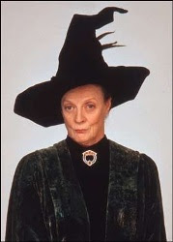
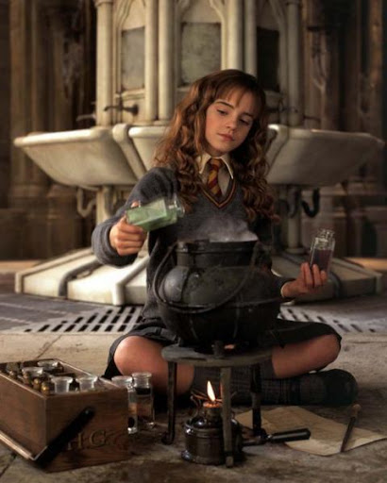
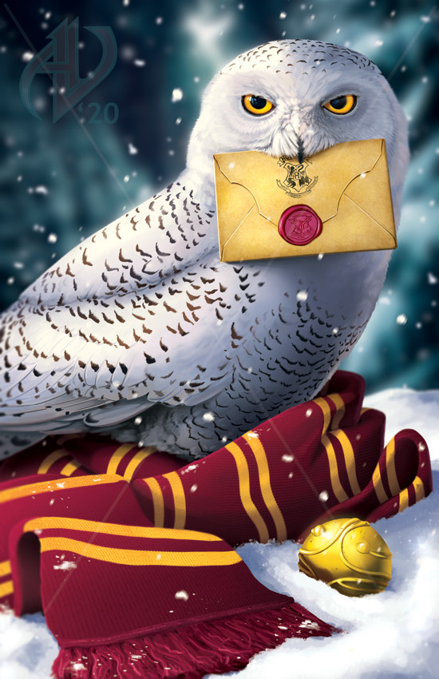
Hogwarts
1. Gryffindor - a pilot
2. Hufflepuff- a vet
3. Ravenclaw- a teacher
4. Slytherin- a cook

Slide 4
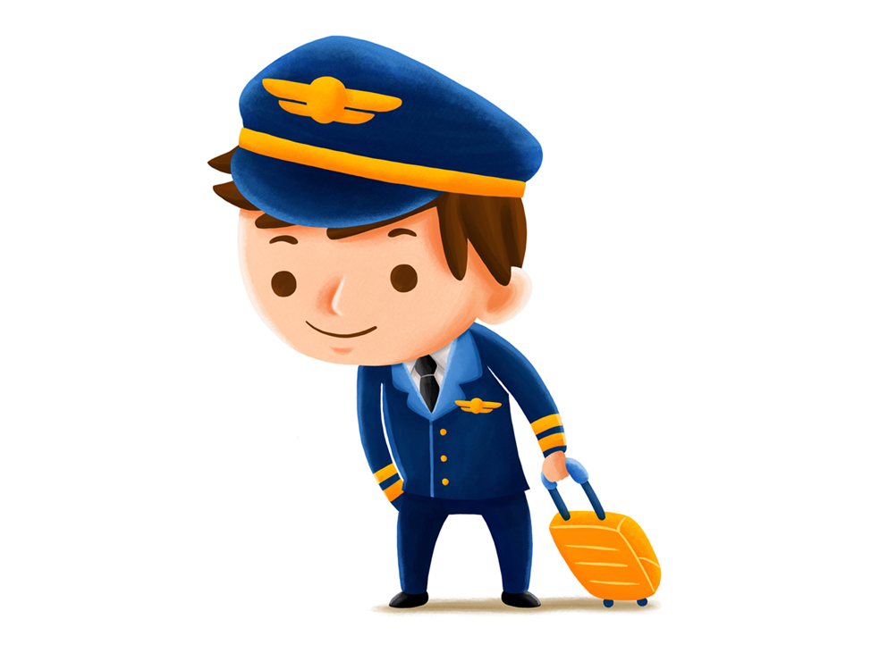
1. Gryffindor - a pilot
а helicopter
а plane
аn airport
а mechanic
a uniform
to fly

Slide 5
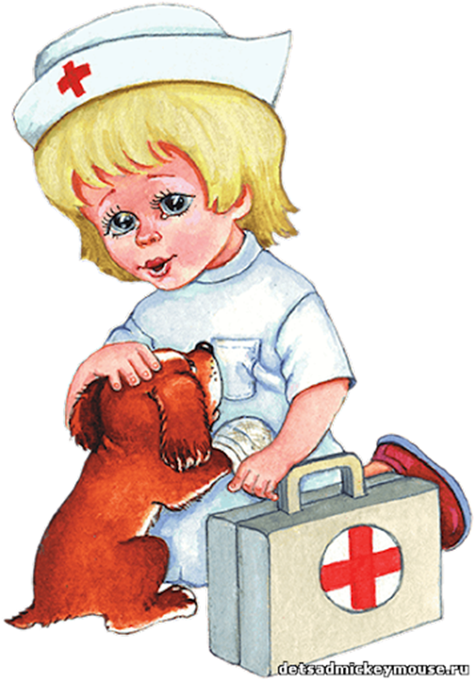
2. Hufflepuff- a vet
a pet
to take care
a cat
a dog
a shampoo
a clinic

Slide 6
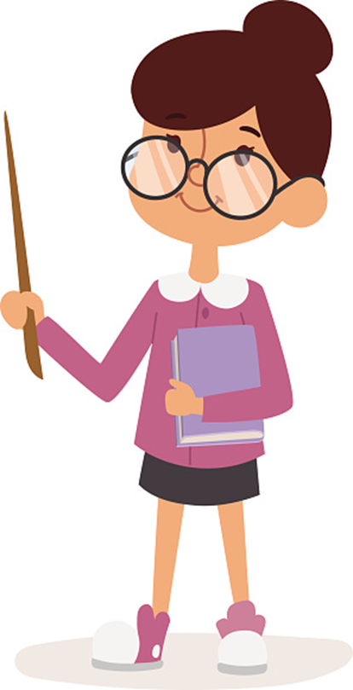
3. Ravenclaw- a teacher
а school
а pencil case
а blackboard
to study
а pen
а pencil
а book
а school bag

Slide 7
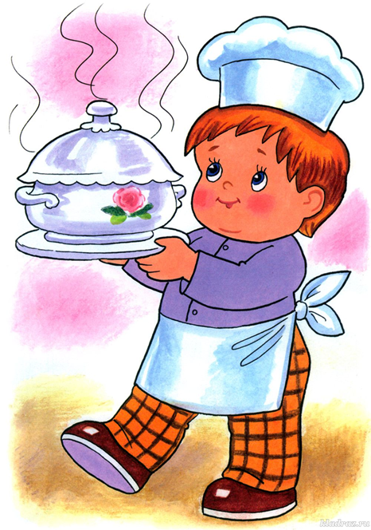
4. Slytherin- a cook
to cook
kitchen
a food
а рizza
vegetables
fruits
a bread
a cup

Slide 8
What profession do you prefer?
My name is…
I’m going to be a..

Slide 9


Slide 10


Всем
большое спасибо
за внимание и участие!

